Slide 1
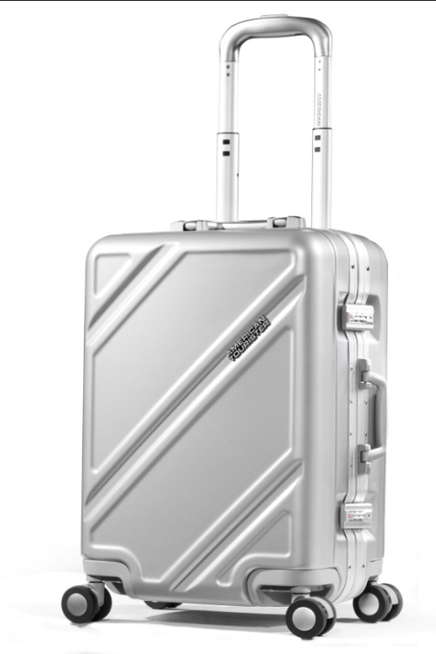
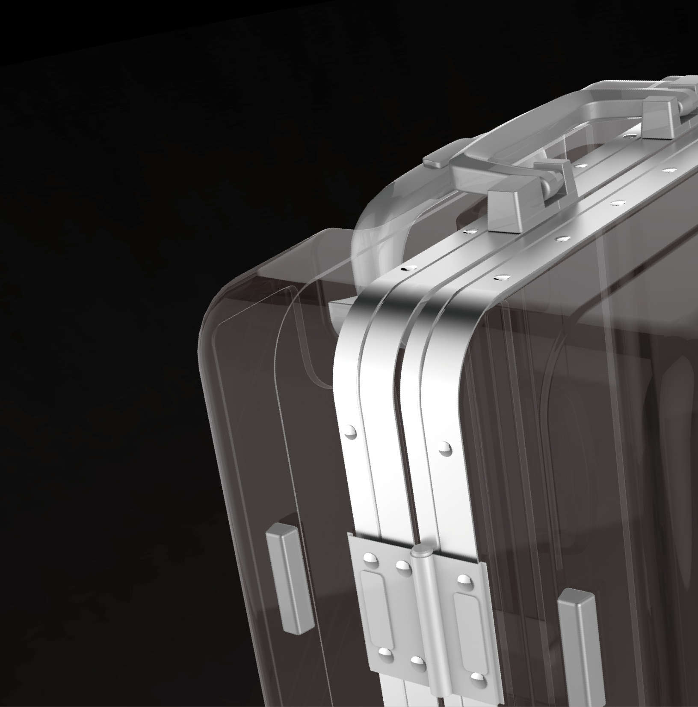



PROTECTION
保护升级 铝框结构
铝框设计，让箱体更稳固保护贵重物品，
安全系数大大提高
BJ7*25002
四轮旋转拉杆箱65CM 银色
市场参考价：1880.00
批发价：620.00
系列名 ：DAMASK
尺 寸 ： 450×650×290mm
材 质 ：外部：聚碳酸酯(PC)
内部：织物
装箱数 ：1个/箱（加无纺布袋）
轻韧PC材质
·铝框结构,让箱体更坚固
·TSA密码锁配置
·八轮飞机轮，360°旋转更滑轮,更流畅，更强承载力。
·合理的分隔内里设计

